Slide 1

PaddleOCR-VL多模态文档解析复现与改进
李盛鹏
Dec 17, 2025

Slide 2
目录
模型核心架构
复现性能评估
优化尝试与分析
总结与展望

Slide 3
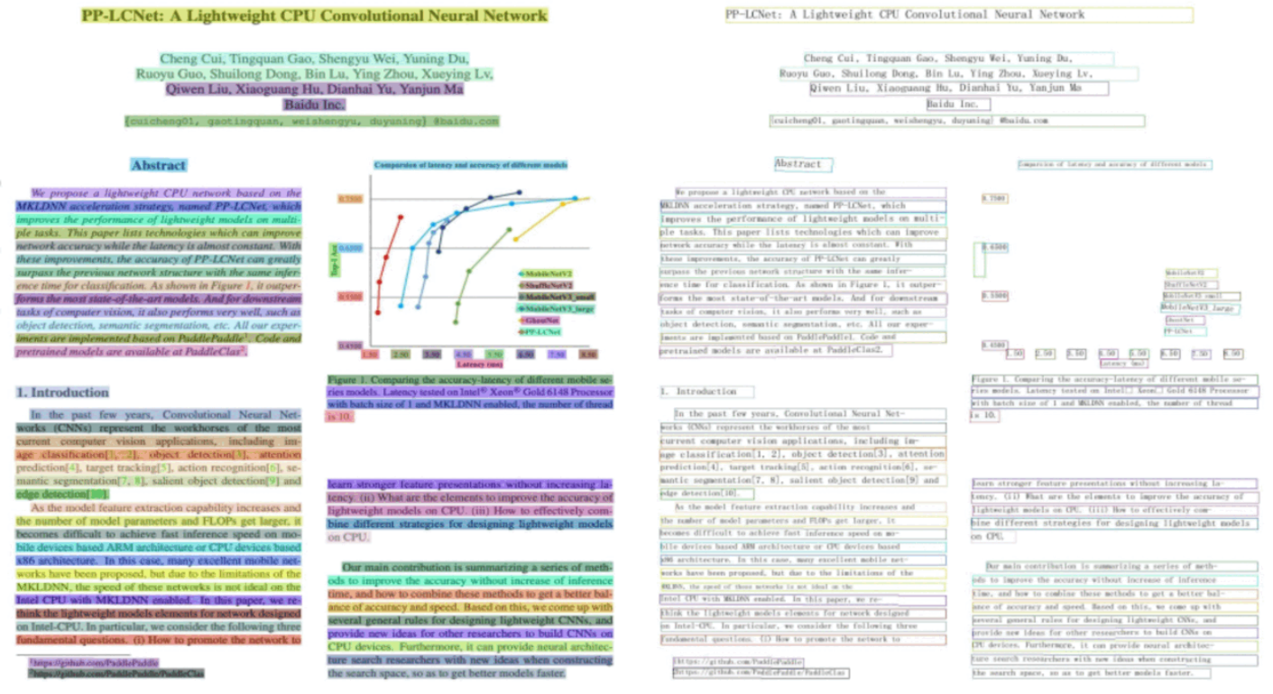

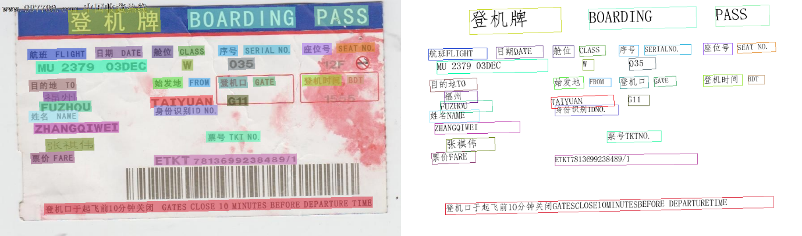
项目简介
1
PaddleOCR-VL（基于 NaViT + ERNIE 的视觉语言模型）是一个对多模态文档中的文本、复杂表格、数学公式、图表进行统一结构化解析的模型。

Slide 4
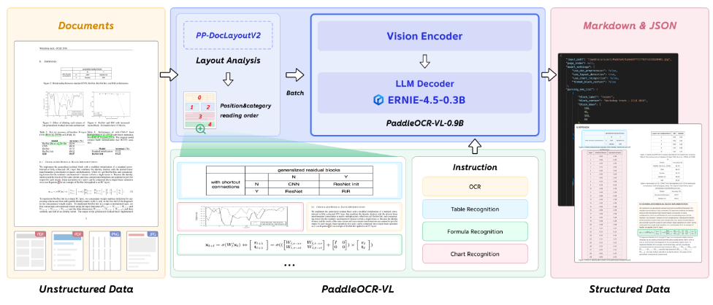
模型核心架构
两阶段架构
PP-DocLayoutV2布局分析
PaddleOCR-VL-0.9B识别
1
视觉编码创新
NaViT 动态分辨率 (支持任意长宽比，减少Padding)
轻量级语言模型
ERNIE-4.5-0.3B(轻量化，适合端侧)

Slide 5
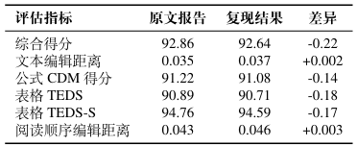

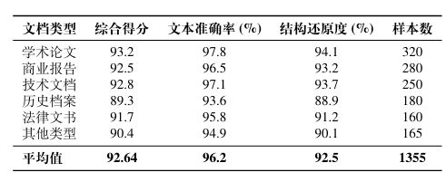
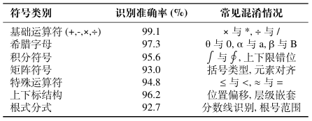
复现性能评估
OmniDocBench 1.5 测试集
差异主要源于硬件平台的计算精度限制和随机初始化引入的微小波动，证实了复现过程的准确性和模型性能的稳定性
场景适应性差异
模型对现代规范文档的处理能力更强,而对历史档案等特殊文档仍有优化空间
典型错误特征
在公式识别等复杂任务中，模型对易混淆符号展现了较高的辨识度与泛化性。

Slide 6
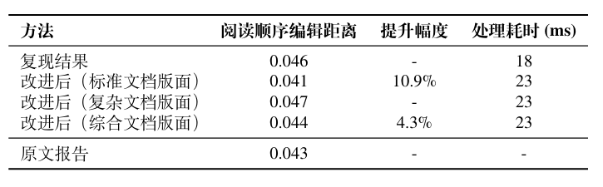



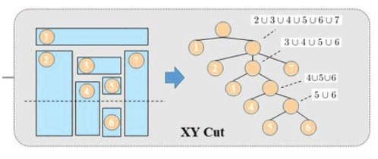
优化尝试与分析
（1）计算投影直方图
标准版面场景的阅读顺序编辑距离降低
复杂版面上升
处理耗时增加
投影值为零的区域即为潜在的分割线候选位置。
（2）自适应分割线选择
顺序判断不准确
图表标题与正文的关联逻辑不完善
复杂嵌套结构的阅读路径生成失败
确保剪切位置的同时，尽量均匀地剪切。
阅读顺序编辑距离
（3）递归分割与阅读顺序构建
顺序判断不准确
采用XY-cut算法进行优化。

Slide 7
恳请老师批评指正
李盛鹏
Dec 17, 2025

